Slide 1


组织胚胎学
授课对象：
授课教师：
厚德 真理 忏思 拼搏

Slide 2

第1章
组织学绪论

Slide 3
目录/Contents
01
组织学的内容和意义
02
组织学发展简史
03
组织学的学习方法
04
常用组织学技术

Slide 4
教学目标
掌握
组织学的基本概念和研究方法
理解
各种组织学技术的原理和适用范围
重点：石蜡切片制作流程、HE染色及光镜的基本原理
了解
现代组织学技术的发展趋势

Slide 5
01
组织学的内容和意义

Slide 6
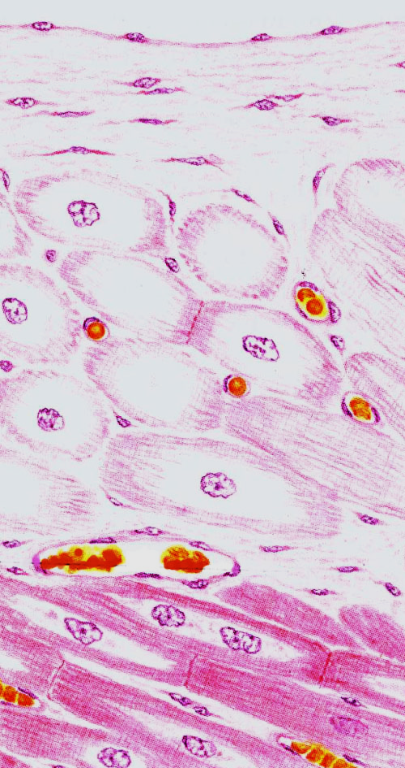
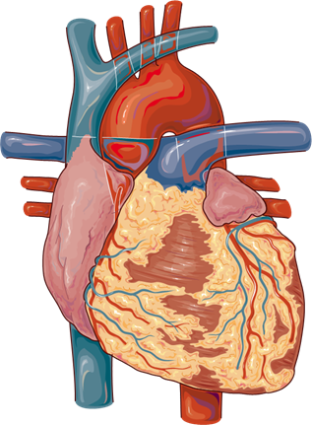
01 组织学的内容和意义
概念：组织学（histology）是研究正常机体微细结构及其相关功能的科学。
内容：包括细胞、组织、器官和系统。
细胞
细胞外基质（细胞间质）
（extracellular matrix）
上皮组织
结缔组织
肌组织
神经组织
2
组织
（tissue）
器官（organ）与系统（system）
A
3
B
人体
心脏
A.组织光镜图；B.模式图；↑上皮组织；2.结缔组织；3.肌组织。

Slide 7
02
组织学发展简史

Slide 9
03
点击添加标题内容
点击此处添加副标题文本内容

Slide 11
04
点击添加标题内容
点击此处添加副标题文本内容

Slide 13
谢谢大家！
厚德 真理 忏思 拼搏

